Slide 1
Redis介绍与实现机制

Slide 2

Linux公社 www.Linuxidc.com
Linux公社（www.LinuxIDC.com）于2006年9月25日注册并开通网站，Linux现在已经成为一种广受关注和支持的一种操作系统，IDC是互联网数据中心，LinuxIDC就是关于Linux的数据中心。
Linux公社是专业的Linux系统门户网站，实时发布最新Linux资讯，包括Linux、Ubuntu、Fedora、RedHat、红旗Linux、Linux教程、Linux认证、SUSE Linux、Android、Oracle、Hadoop等技术。

Slide 3
第一章 Redis介绍

Slide 4

一、Redis特性
（一）存储结构
Redis是Remote Dictionary Server的缩写，它使用字典结构存储数据，并允许其他应用通过TCP协议读写字典中的内容。同大多数脚本语言中的字典一样，Redis字典中的键值除了可以是字符串，还可以是其他数据类型。Redis 支持的数据类型有字符串、散列、列表、集合、有序集合。
（二）内存存储与持久化
Redis数据库的所有数据都存储在内存中。在一台普通的笔记本电脑上，Redis可以在1秒内读写超过十万个键值。Redis也提供了持久化的支持，即将内存中的数据异步写入硬盘中，同时不影响继续提供服务。
（三）功能丰富
Redis在很多场合是名副其实的多面手，越来越多的人将其用作缓存、队列系统中。例如，Redis可作为缓存系统，并且可以为每个键设置生存时间，生存时间到期后键会自动删除；Redis还支持“发布/订阅”的消息模式，等等
（四）简单稳定
在Redis中使用命令来读写数据，就相当于SQL语言之关系型数据库。并且Redis提供了几十种不同编程语言的客户端库，这些库很好地封装了Redis命令，使得在程序中与Redis进行交互更加容易。 Redis是开源的，良好的开发氛围和严谨的版本发布机制使得Redis的稳定版本更加可靠。
SQL语句：
SELECT title FROM posts WHERE id=1 LIMIT 1
Redis中命令：
HGET post:1 title

Slide 5
二、Redis数据类型
1.字符串类型
字符串类型是Redis中最基本的数据类型，它能存储任何形式的字符串，例如存储用户的邮箱、JSON化的对象甚至是一张图片。一个字符串类型键允许存储的数据的最大容量是512MB。
2.散列类型
Redis是采用字典结构以键值对的形式存储数据，而散列类型的键值也是一种字典结构，其存储了字段和字段值的映射，但是字段值只能是字符串，不支持其他数据类型。散列类型适合存储对象。
3.列表类型
列表类型可以存储一个有序的字符串列表，常用的操作是向列表两端添加元素，或者获得列表的某一个字段。
4.集合类型
集合中的每个元素都是不同的，并且没有顺序。一个集合类型(set)键可以存储至多$2^{32}$-1个字段。
5.有序集合类型
在集合类型的基础上，使得我们可以获得最高（最低）的前N个元素、指定分数范围内的元素等与分数有关的操作。

Slide 6
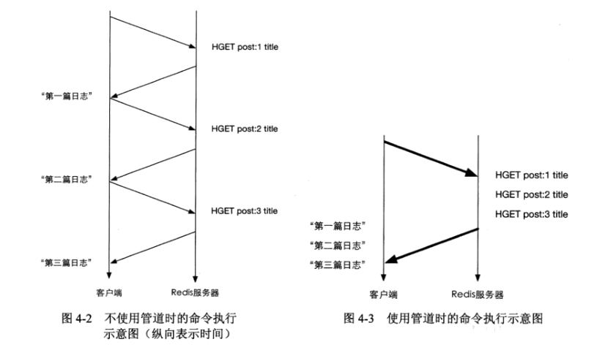
三、Redis常用命令
(0)启动
启动 Redis
redis-server
检查Redis是否在工作
redis-cli
(1)字符串
SET name "Tom"
GET name
SET counter 1000
INCR counter
DECR counter
APPEND name "Jack"
GET name
(2)散列类型
HMSET car name "volvo" color "black" price 20
HMGET car name
HEXISTS car name
HDEL car price
(3)列表类型
LPUSH lists redis
LPUSH lists mogodb
RPUSH lists mysql
LPOP lists
RPOP lists
LRANGE lists 0 10
(4)集合类型
SADD letters a
SADD letters a b c
SREM letters c d
SMEMBERS letters
SADD setA 1 2 3
SADD setB 2 3 4
SDIFF setA setB
(5)有序集合
ZADD tutorials 1 redis 2 mongodb 3 mysql 3 mysql
ZRANGE tutorials 0 10 WITHSCORES
(6)事务
MULTI
INCR likes
INCR visitors
EXEC
(7)生存时间
SET session uuid11
EXPIRE session 20
TTL session
(8)排序
LPUSH mylist 4 2 6 1 7 3
SORT mylist
LPUSH mylistalpha a c e d c a
SORT mylistalpha ALPHA
(9)消息通知
PUBLISH redisChat "Redis is a great caching technique"
SUBSCRIBE redisChat
PUBLISH redisChat "Learn redis by tutorials point"
Redis的底层通信协议对管道（pipelining）提供了支持，通过管道可以一次性发送多条指令并在执行完成后一次性将结果返回，当一组命令中每条命令不依赖于之前命令的执行结果时就可以将这组命令一起通过管道发出，管道可以减少客户端与Redis的通信次数来实现降低往返时延累计值的目的。

Slide 7
第二章 Redis数据结构与对象
简单动态字符串、链表、跳跃表、字典、压缩列表、整数集合；对象

Slide 8
Linux公社 www.Linuxidc.com
Linux公社（www.LinuxIDC.com）于2006年9月25日注册并开通网站，Linux现在已经成为一种广受关注和支持的一种操作系统，IDC是互联网数据中心，LinuxIDC就是关于Linux的数据中心。
Linux公社是专业的Linux系统门户网站，实时发布最新Linux资讯，包括Linux、Ubuntu、Fedora、RedHat、红旗Linux、Linux教程、Linux认证、SUSE Linux、Android、Oracle、Hadoop等技术。

Slide 9
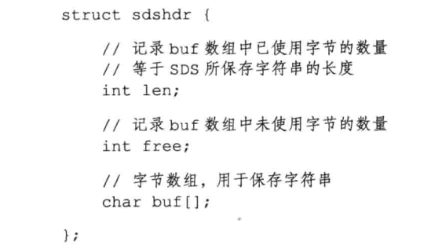
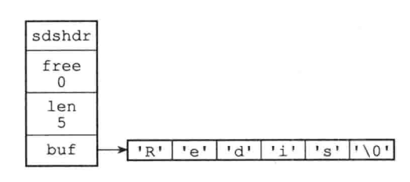
一、Redis数据结构—简单动态字符串（SDC）
Redis没有直接使用C语言传统的字符串表示，而是自己构建了名为简单动态字符串（simple dynamic string ,SDS）的抽象类型，并将SDS用作Redis的默认字符串表示。
除了用来保存数据库中的字符串值之外，SDS还被用作缓冲区，例如AOF模块中的AOF缓冲区、客户端状态中的输入缓冲区等。

Slide 10
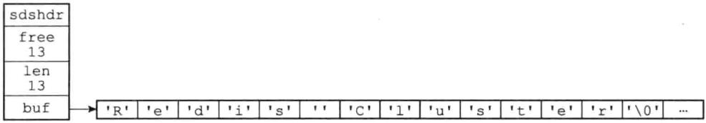
一、 Redis数据结构—简单动态字符串（SDC）
与C字符串的区别：
（1）常数复杂度获取字符串长度
（2）杜绝缓冲区溢出
（3）减少修改字符串时带来的内存重分配次数（空间预分配、惰性空间释放）

Slide 11
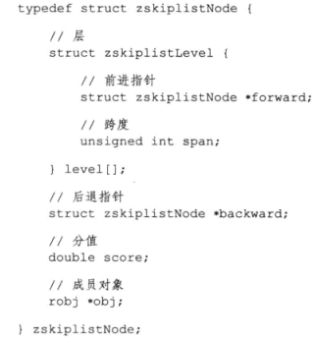
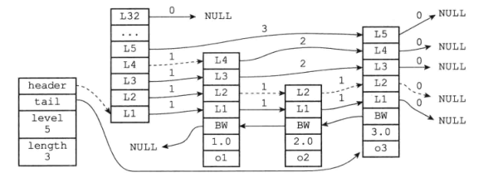
一、 Redis数据结构—跳跃表
跳跃表是一种有序数据结构，它通过在每个节点中维持多个指向其他节点的指针，从而达到快速访问节点的目的。在大多数情况下，跳跃表的效率可以和平衡树相媲美，并且因为跳跃表的实现比平衡树更为简单，所以有不少程序使用跳跃表代替平衡树。Redis只在两个地方用到了跳跃表，一个是实现有序集合，另一个是集群节点中用作内部数据结构。
header：指向跳跃表的表头节点 ；
tail：指向跳跃表的表尾节点；
level：记录目前跳跃表中，层数最大的那个节点层数；
前进指针、后退指针、跨度

Slide 12
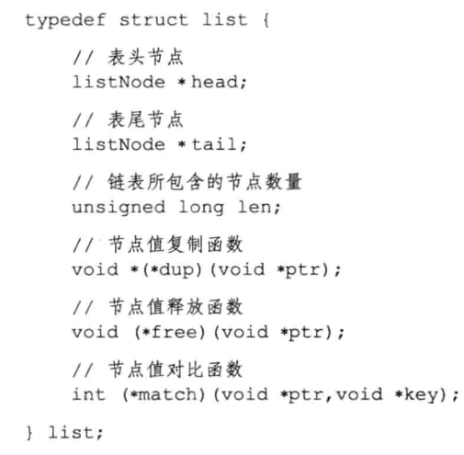
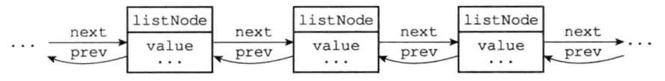
一、 Redis数据结构—链表
链表提供了高效的节点重排能力，以及顺序性的节点访问方式，并且可以通过增删节点灵活地调整链表的长度。链表内置在许多高级的编程语言中，因为Redis使用的C语言并没有内置这种数据结构，所以Redis构建了自己的链表实现。当一个列表键包含了数量比较多的元素，又或者列表中包含的元素都是比较长的字符串时，Redis就会使用链表作为列表键的底层实现。除了链表键之外，发布与订阅、慢查询、监视器等功能也使用到了链表。

Slide 13
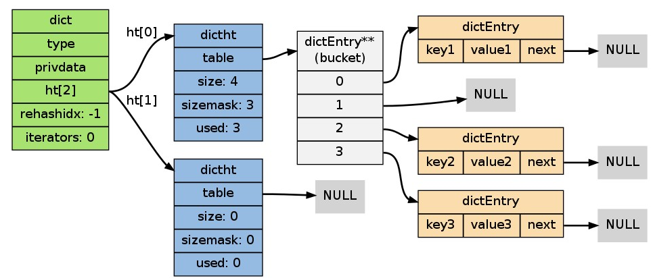
一、 Redis数据结构—字典
字典，是一种用于保存键值对的抽象数据结构，C语言没有内置这种数据结构，因此Redis构建了自己的字典实现。字典在Redis中的应用相当广泛，比如Redis的数据库就是使用字典作为底层实现的，对数据库的增、删、改、查等操作也是构建在对字典的操作之上。

Slide 14
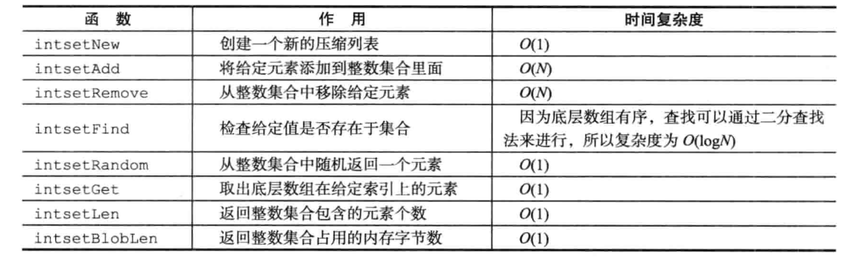
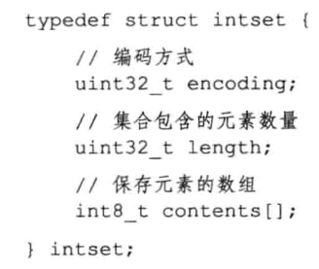
一、 Redis数据结构—整数集合
整数集合是集合键的底层实现之一，当一个集合只包含整数值元素，并且这个元素数量不多时，Redis就会使用整数集合作为集合键的底层实现。
contents数组是整数集合的底层实现：整数集合的每个元素都是contents数组的一个数组项，各个项在数组中从小到大有序排列，并且数组中不包含任何重复项。length属性记录了整数集合包含的元素数量，也即是contents数组的长度。

Slide 15
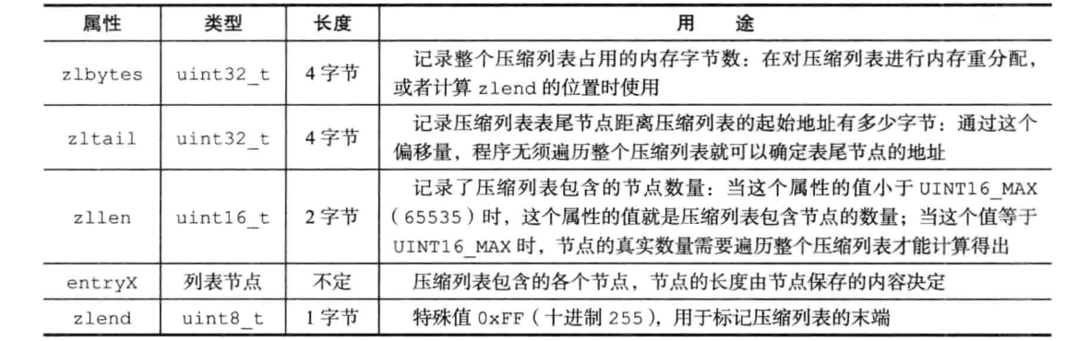
一、 Redis数据结构—压缩列表
压缩列表是列表键和哈希键的底层实现，当一个列表键只包含少量列表项，并且每个列表项要么就是小整数值，要么就是长度较短的字符串，那么Redis就会使用压缩列表作为列表键的底层实现。
压缩列表是Redis为了节约内存而开发的，是由一系列特殊编码的连续内存块组成的顺序型数据结构。一个压缩列表可以包含任意多个节点，每个节点可以保存一个字节数组或者一个整数值。

Slide 16
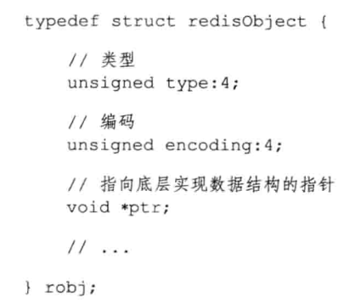
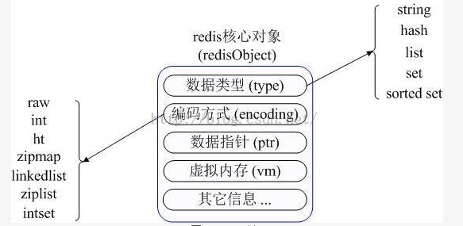
二、 Redis对象
Redis并没有直接使用前面所述的数据结构来实现键值对数据库，而是基于这些数据结构创建了一个对象系统，这个系统包含字符串对象、列表对象、哈希对象、集合对象和有序集合对象五种类型的对象，每种对象都用到了至少一种前面介绍的数据结构。 Redis使用对象来表示数据库中的键和值，每次当我们在Redis数据库中新创建一个键值对时，至少会创建两个对象，一个对象用作键值对的键（键对象），另一个用作键值对的值（值对象）。
string：字符串对象
list:列表对象
hash：哈希对象
Set:集合对象
Sorted set:有序集合对象
raw：简单动态字符串 linkedlist:双端链表 ziplist：压缩列表 int:long类型整数
intset:整数集合 ht：字典

Slide 17
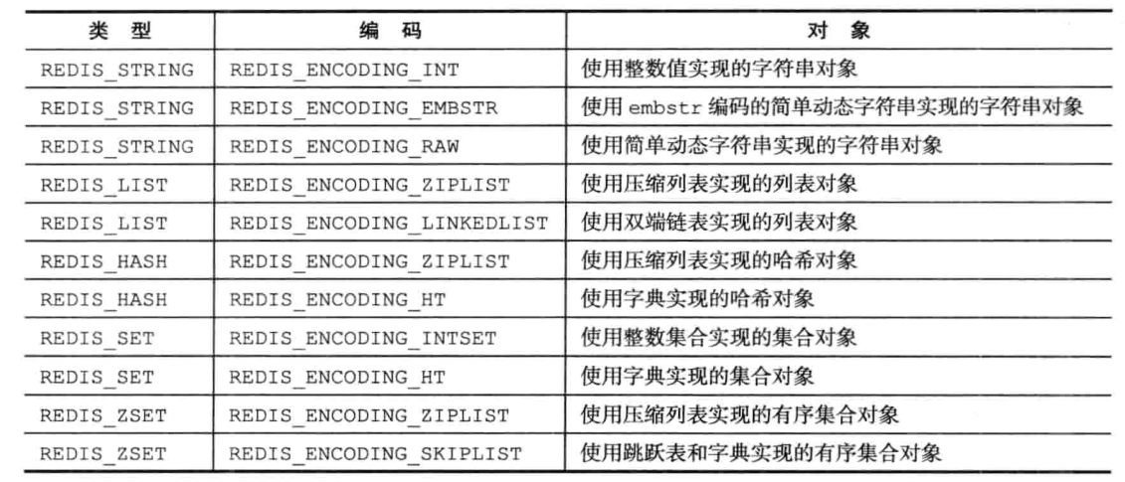
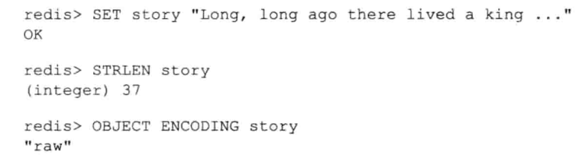
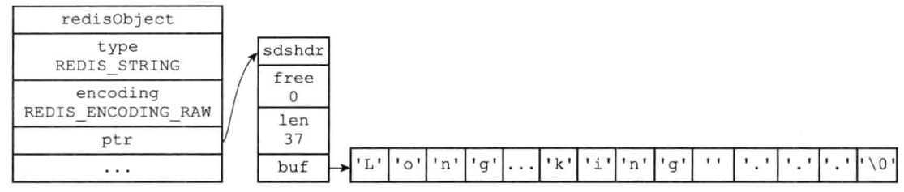
二、 Redis对象
通过encoding属性来设定对象所使用的编码，而不是为特定的对象关联一种固定的编码，极大地提升了Redis的灵活性和效率，可以根据不同的场景设置不同的编码，从而优化对象在某一场景下的效率。例如，当列表对象包含元素比较少时，Redis使用压缩列表作为列表对象的底层实现。每种类型的对象都至少使用了两种不同的编码，如下表所示：

Slide 18
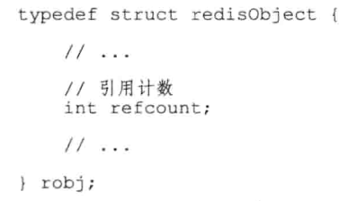
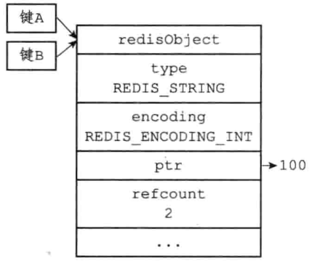
二、 Redis对象—内存回收、对象共享
由于C语言并不具备自动内存回收功能，所以Redis在自己的对象系统中构建了一个引用计数（reference counting）技术实现内存回收机制，通过这一机制，程序可以跟踪对象的引用计数信息，在适当的时候自动释放对象并进行内存回收。
Redis还通过引用计数技术实现对象共享机制，这一机制可以在适当的条件下，通过让多个数据库键共享一个对象来节省内存。当数据库中保存的相同值对象越多，对象共享机制就能节约越多的内存。
（1）在创建一个新对象时，引用计数的值会被初始化为1；
（2）当对象被一个新程序使用时，它的引用计数值会被增一；
（3）当对象不再被一个程序使用时，它的引用计数值会被减一；
（4）当对象的引用计数值变为0时，对象所占用的内存会被释放；
（1）将数据库键的值指针指向一个现有的值对象
（2）将被共享的值对象的引用计数增一

Slide 19
第三章 Redis功能实现机制
持久化、事务、发布与订阅、集群、排序、事件等

Slide 20
Linux公社 www.Linuxidc.com
Linux公社（www.LinuxIDC.com）于2006年9月25日注册并开通网站，Linux现在已经成为一种广受关注和支持的一种操作系统，IDC是互联网数据中心，LinuxIDC就是关于Linux的数据中心。
Linux公社是专业的Linux系统门户网站，实时发布最新Linux资讯，包括Linux、Ubuntu、Fedora、RedHat、红旗Linux、Linux教程、Linux认证、SUSE Linux、Android、Oracle、Hadoop等技术。

Slide 21
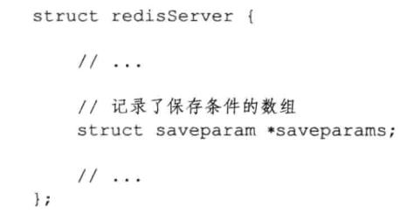
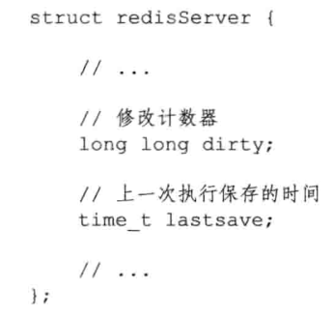
一、持久化 —RDB
由于Redis是内存数据库，它将自己的数据库状态存储在内存里面，所以如果不想办法将储存在内存中的数据库状态保存到磁盘里面，那么一旦服务器退出，服务器中的数据库状态也会消失不见。为了解决这个问题，Redis提供了RDB、AOF持久化方式，将内存中的数据保存到磁盘中，避免数据意外丢失。
（1）RDB： RDB持久化通过将服务器某个时间点上的数据库状态（非空数据库以及相关键值对）保存到一个RDB文件中，Redis服务器可以用它来还原数据库状态。 SAVE命令会阻塞Redis服务器进程。而BGSAVE会派生出一个子进程，然后由子进程负责创建RDB文件，服务器父进程继续处理命令请求。还可以SAVE命令设置自动间隔保存， 例如SAVE 60 10000 服务器在60秒之内，对数据库进行了至少10000次修改，自动执行BGSAVE命令。RDB文件是一个经过压缩的二进制文件。
（1）服务器状态结构redisServer的saveparams属性用来保存一个save选项设置的保存条件。
（2） dirty计数器记录距离上一次成功执行SAVE命令或者BGSAVE命令之后，服务器对数据库状态进行了多少次修改。lastsave属性是一个时间戳，记录了服务器上一次成功执行SAVE或BGSAVE命令的时间

Slide 22
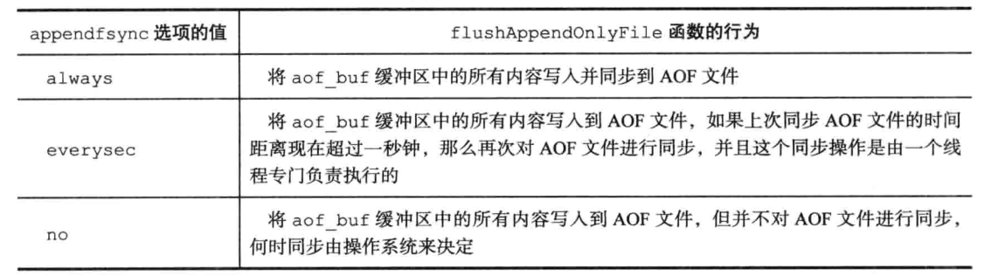
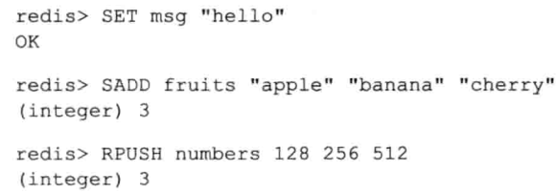
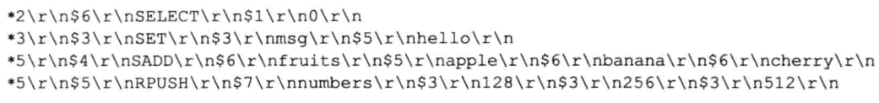
一、持久化—AOF
（2）AOF： AOF持久化通过保存Redis服务器所执行的写命令来记录数据库状态的。被写入AOF文件的所有命令都是以Redis的命令请求协议格式保存的，Redis的命令请求协议保存为纯文本格式。
AOF持久化功能的实现分为命令追加、文件写入、文件同步三个步骤：
当AOF持久化处于打开状态时，服务器在执行完一个写命令后，会以协议格式将被执行的写命令（如SET、SADD、RPUSH）追加到服务器状态的aof_buf缓冲区的末尾。
服务器在每次结束一个事件循环之前，它都会调用flushAppendOnlyFile函数，考虑是否需要将aof_buf缓冲区中的内容写入和保存到AOF文件里面。flushAppendOnlyFile函数的行为由服务器配置的appendfsync选项的值（ always 、 everysec（默认） 、 no ）来决定。

Slide 23
一、持久化—RDB与AOF比较
RDB
优点：RDB 是一个非常紧凑的文件，它保存了 Redis 在某个时间点上的数据集。这种文件非常适合用于进行备份。
缺点：如果你需要尽量避免在服务器故障时丢失数据，那么 RDB 不适合你。 虽然 Redis 允许你设置不同的保存点（save point）来控制保存 RDB 文件的频率， 但是， 因为RDB 文件需要保存整个数据集的状态，所以它并不是一个轻松的操作。因此你可能会至少 5 分钟才保存一次 RDB 文件。 在这种情况下， 一旦发生故障停机， 你就可能会丢失好几分钟的数据。
AOF
优点：使用 AOF 持久化会让 Redis 变得非常耐久：你可以设置不同的 fsync 策略，比如无 fsync ，每秒钟一次 fsync ，或者每次执行写入命令时 fsync 。 AOF 的默认策略为每秒钟 fsync 一次，在这种配置下，Redis 仍然可以保持良好的性能，并且就算发生故障停机，也最多只会丢失一秒钟的数据（ fsync 会在后台线程执行，所以主线程可以继续努力地处理命令请求）。
缺点：对于相同的数据集来说，AOF 文件的体积通常要大于 RDB 文件的体积。根据所使用的 fsync 策略，AOF 的速度可能会慢于 RDB 。

Slide 24
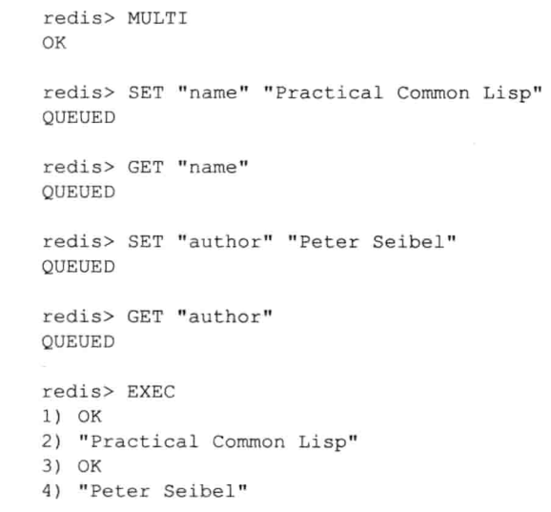
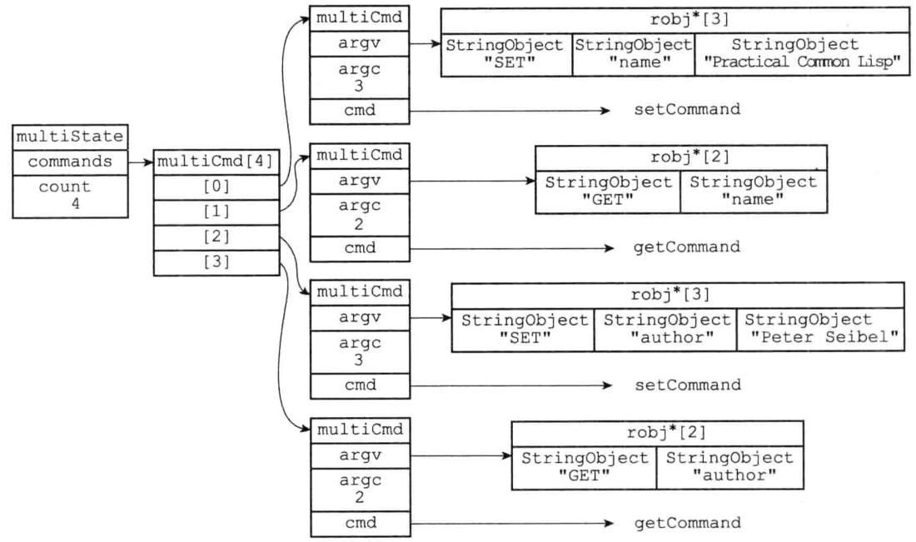
二、事务
Redis中的事务是一组命令的集合。事务同命令一样都是Redis的最小执行单位，一个事务中的命令要么都执行，要么都不执行。一个事务从开始到结束通常会经过事务开始、命令入队、事务执行三个阶段。
每个Redis客户端都有自己的事务状态，保存在mstate属性中。进一步，每一个事务状态包含一个事务队列以及已入队命令的计数器，事务队列是一个数组，数组中的每个元素保存了已入队命令的相关信息，包含指向命令实现函数的指针、命令的参数，以及参数的数量。

Slide 25
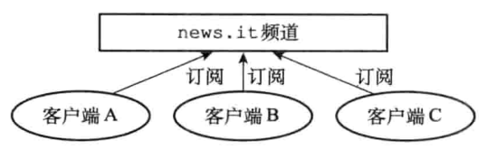
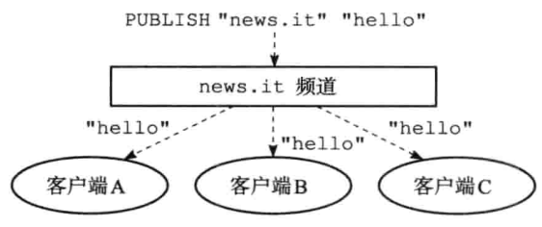
三、消息订阅
Redis提供了一组命令可以让开发者实现“发布/订阅” (publish/subscribe)模式。“发布/订阅”模式可以实现进程间的消息传递，“发布/订阅”模式中包含两种角色，分别是发布者和订阅者。订阅者可以订阅一个或若干个频道，发布者可以向指定的频道发送消息，所有订阅此频道的人都会收到此消息。
命令：
PUBLISH news.it “hello world” //发送消息
SUBSCRIBE news.it //订阅消息

Slide 26
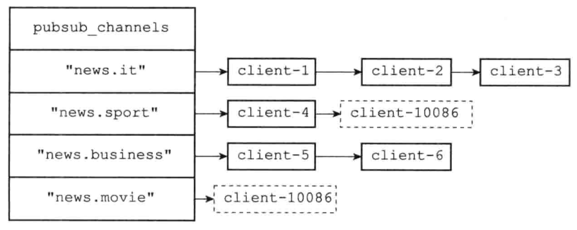
三、消息订阅 —实现原理
Redis将所有频道的订阅关系都保存在服务器状态的pubsub_channels字典里面，这个字典的键是某个被订阅的频道，而键的值则是一个链表，链表里面记录了所有订阅这个频道的客户端。
每当客户端执行SUBSCRIBE命令订阅某个或某些频道的时候，服务器都会将客户端与被订阅的频道在pubsub_channels字典中进行关联。如果频道已经有其他订阅者，那么它在pubsub_channels字典中必然有相应的订阅者链表，程序唯一要做的就是将客户端添加到订阅者链表的末尾如果频道还未有任何订阅者，程序首先在pubsub_channels字典中为频道创建一个键，并将这个键的值设置为空链表，然后成为第一个链表中的元素。

Slide 27
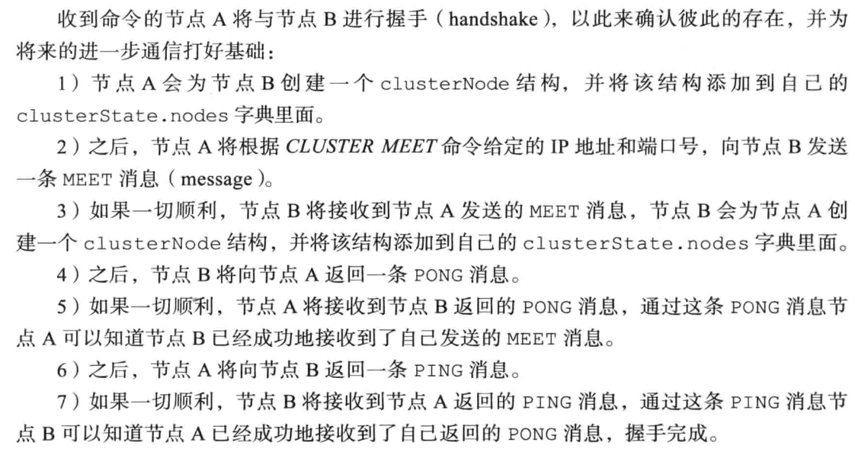
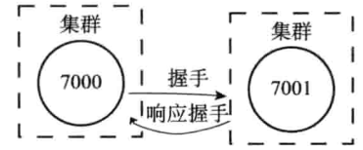
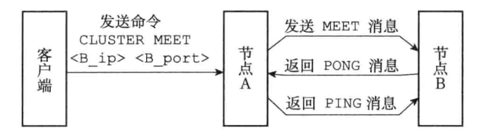
四、Redis集群— 节点握手
Redis集群是Redis提供的分布式数据库方案，集群通过分片来进行数据共享，并提供复制和故障转移功能。一个Redis集群通常由多个节点（node）组成，在刚开始的时候，每个节点都是相互独立的，它们都处于一个只包含自己的集群当中，要组建一个真正可工作的集群，必须将这些独立的节点连接起来，构成一个包含多个节点的集群。使用CLUSTER MEET命令，可以让node节点与ip和port所指定的节点添加到node节点当前所在的集群中。
CLUSTER MEET 127.0.0.1 7001

Slide 28
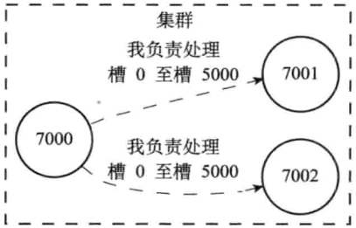
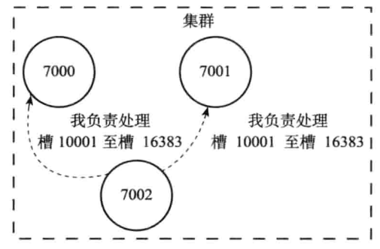
四、Redis集群—槽指派
Redis集群通过分片的方式来保存数据库中的键值对：集群中的整个数据库被分为16384个槽（slot），数据库中的每个键都属于这些槽中的一个，集群中的每个节点可以处理0个或最多16834个槽。
127.0.0.1:7000> CLUSTER ADDSLOTS 0 1 2 3 4....5000
一个节点除了会将自己负责的槽记录下来以外，还会通过消息发送给集群中的其他节点，以此来告知其他节点自己负责处理哪些槽。
因此集群中的每个节点都会知道数据库中的16834个槽分别被指派给了集群中的哪些节点。

Slide 29
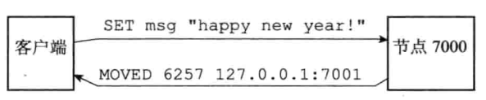
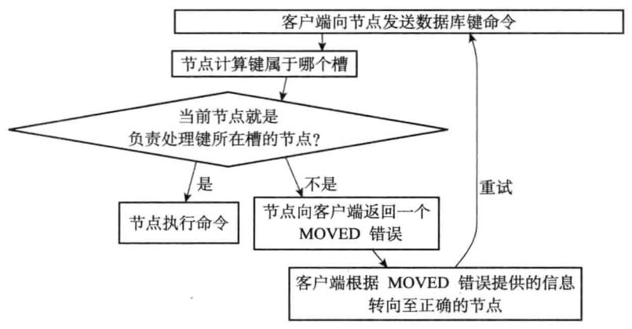
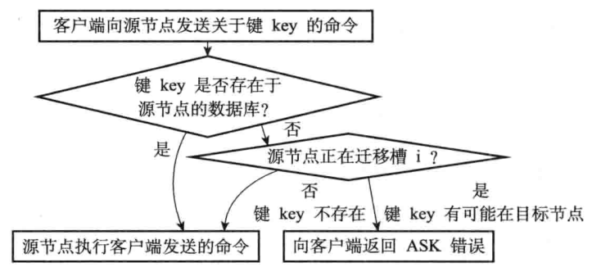
四、Redis集群—执行命令、重新分片
当客户端向节点发送与数据库键有关的命令时，接收命令的节点会计算出命令要处理的数据库键属于哪个槽，并检查这个槽是否指派给了自己。涉及到两个算法：计算键属于哪个槽？判断键是否由当前节点处理？
当节点发现键所在的槽并非由自己负责的时候，节点就会向客户端返回一个MOVED错误，指引客户端转向至正在负责槽的节点。
Redis集群的重新分片操作可以将任意数量已经指派给某个节点（源节点）的槽改为指派给另一个节点，并且相关槽所在的键值对也会从源节点被移动到目标节点。在进行重新分片期间，源节点向目标节点迁移一个槽的过程中，可能会出现这样一种情况：属于被迁移槽的一部分键值对保存在源节点里面，而另一部分键值对则保存在目标节点里面。

Slide 30
Linux公社 www.Linuxidc.com
Linux公社（www.LinuxIDC.com）于2006年9月25日注册并开通网站，Linux现在已经成为一种广受关注和支持的一种操作系统，IDC是互联网数据中心，LinuxIDC就是关于Linux的数据中心。
Linux公社是专业的Linux系统门户网站，实时发布最新Linux资讯，包括Linux、Ubuntu、Fedora、RedHat、红旗Linux、Linux教程、Linux认证、SUSE Linux、Android、Oracle、Hadoop等技术。

Slide 31
谢谢！

